Slide 1
Pattern Mining: Advanced Methods
Mining Various Kinds of Patterns
Mining Compressed or Approximate Patterns
Constraint-based Pattern Mining
Mining Sequential Patterns
Mining Subgraph Patterns
Pattern Mining: Application Examples
Summary

Slide 2
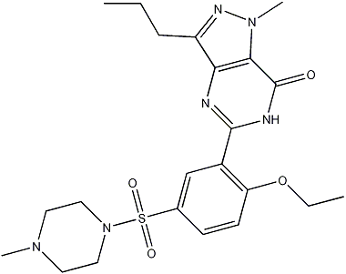
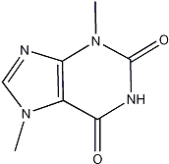
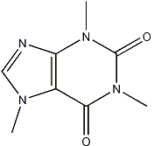
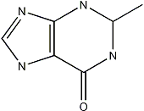
什么是图模式挖掘?
化学信息学:
挖掘频繁出现的化合物结构
社交网络、网络社区、推文等, …
挖掘频繁出现的科研合作子图

Slide 3
频繁（子）图模式
给定带标记图数据集 D = {G₁, G₂, …, G_{n}), 子图 g的支撑图集为 D_{g} = {G_{i} | g ⊆ G_{i}, G_{i} ∈D}
支持度：support(g) = |D_{g}|/ |D|
若 support(g)≥min_sup则称（子）图 g为频繁子图。
例：化学结构
Graph Dataset
另一种方式:
从单个大型图或网络中挖掘频繁子图模式
(A)
(B)
(C)
min_sup = 2
Frequent Graph Patterns
(1)
(2)
support = 67%

Slide 4
图模式挖掘的应用
生物信息学：基因网络、蛋白质相互作用
化学信息学：挖掘化合物结构
社交网络、网络社区、推文等
网页图、XML 结构、信息网络
软件工程：程序执行流分析
可作为图分类、聚类、压缩、比较及相关性分析的基础模块
图索引与图相似性搜索

Slide 5
图模式挖掘算法：不同方法体系
候选子图生成
通过特定策略生成潜在子图集
搜索次序
广度优先 vs 深度优先
重复子图消除
去除过程中生成的相同子图
支持度计算
用于衡量子图出现频率的指标
模式发现次序
按照 “路径→树→图” 由简单到复杂的顺序挖掘子图

Slide 6
基于先验原理的方法
先验性质：一个大小为 k 的子图是频繁子图，当且仅当其所有子图均为频繁子图
若对应的两个 k 边 / 顶点子图是频繁的，则生成候选的 (k+1) 边 / 顶点子图
迭代挖掘过程:
候选生成 → 候选剪枝 → 支持度计数 → 候选剔除
(k+1)-edge
k-edge
G₁
G
G₂
G’
…
G’’
G_{n}
Join

Slide 7
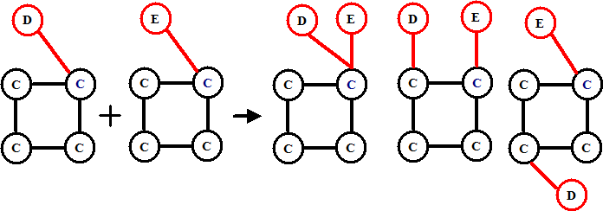
候选生成：顶点增长 与 边增长
生成大小为 (k+1) 的候选图有两种方式
1. 增加一个顶点生成新图
2. 增加一条边生成新图
实验结果表明，边增长的方式效率更高。

Slide 8
模式增长方法
子图从k条边深度优先扩展至k+1条边，再进一步扩展为k+2条边的子图...
(k+2)-edge
(k+1)-edge
主要挑战：
会生成大量重复子图
解决该问题的核心思路：
定义一种生成子图的次序：以统一且不重复的顺序生成
G₁
…
k-edge
G₂
duplicate
graphs
G
…
G_{n}
…
Notes:
Apriori:
Step1: Join two k-1 edge graphs (these two graphs share a same k-2 edge subgraph) to generate a k-edge graph
Step2: Join the tid-list of these two k-1 edge graphs, then see whether its count is larger than the minimum support
Step3: Check all k-1 subgraph of this k-edge graph to see whether all of them are frequent
Step4: After G successfully pass Step1-3, do support computation of G in the graph dataset, See whether it is really frequent.
gSpan:
Step1: Right-most extend a k-1 edge graph to several k edge graphs.
Step2: Enumerate the occurrence of this k-1 edge graph in the graph dataset, meanwhile, counting these k edge graphs.
Step3: Output those k edge graphs whose support is larger than the minimum support.
Pros:
1: gSpan avoid the costly candidate generation and testing some infrequent subgraphs.
2: No complicated graph operations, like joining two graphs and calculating its k-1 subgraphs.
3. gSpan is very simple
The key is how to do right most extension efficiently in graph. We invented DFS code for graph.

Slide 9
gSPAN：有序图模式增长
子图模式扩展中的最右路径扩展
最右路径：从根节点到最右叶子节点的路径（每一步选择索引最小的顶点）
减少重复子图的生成
完备性：基于最右路径扩展的图枚举是完备的
0
1
2
4
3
e₀: (0,1)
e₁: (1,2)
e₂: (2,3)
e₃: (3,0)
e₄: (2,4)

Slide 10
基于约束的方法
主要挑战
枚举并存储所有子图出现情况，会导致内存激增与计算量爆炸，尤其在大型图上。
解决思路：
将频率计算建模为约束满足问题（CSP）。
剪枝策略: 一旦找到满足阈值的最小出现次数，即可确定频度，从而实现剪枝。
Notes:
Apriori:
Step1: Join two k-1 edge graphs (these two graphs share a same k-2 edge subgraph) to generate a k-edge graph
Step2: Join the tid-list of these two k-1 edge graphs, then see whether its count is larger than the minimum support
Step3: Check all k-1 subgraph of this k-edge graph to see whether all of them are frequent
Step4: After G successfully pass Step1-3, do support computation of G in the graph dataset, See whether it is really frequent.
gSpan:
Step1: Right-most extend a k-1 edge graph to several k edge graphs.
Step2: Enumerate the occurrence of this k-1 edge graph in the graph dataset, meanwhile, counting these k edge graphs.
Step3: Output those k edge graphs whose support is larger than the minimum support.
Pros:
1: gSpan avoid the costly candidate generation and testing some infrequent subgraphs.
2: No complicated graph operations, like joining two graphs and calculating its k-1 subgraphs.
3. gSpan is very simple
The key is how to do right most extension efficiently in graph. We invented DFS code for graph.

Slide 11
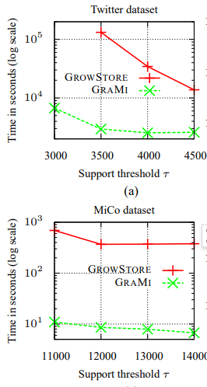
GRAMI：模板–约束驱动
通过单节点过滤得到初始化模板
查找所有出现次数超过阈值 τ 的节点
迭代扩展与频度评估
找到 τ 个映射后即可剪枝并停止。
启发式搜索与优化
优先处理 “快速” 路径 —— 即能快速判定为非频繁的路径，以实现早期剪枝；推迟处理 “缓慢” 且开销大的分支，直至必要时再执行。

Slide 12
基于神经网络的方法
一种基于神经网络的近似频繁子图挖掘方法：无需穷举枚举，即可高效识别频繁子图。
两个阶段:
预处理：将原始图数据及候选子图通过神经网络映射至低维有序嵌入空间
搜索：通过在嵌入空间内搜索，直接定位高频出现的嵌入簇，反向推导并识别出数据集中的频繁子图
Notes:
Apriori:
Step1: Join two k-1 edge graphs (these two graphs share a same k-2 edge subgraph) to generate a k-edge graph
Step2: Join the tid-list of these two k-1 edge graphs, then see whether its count is larger than the minimum support
Step3: Check all k-1 subgraph of this k-edge graph to see whether all of them are frequent
Step4: After G successfully pass Step1-3, do support computation of G in the graph dataset, See whether it is really frequent.
gSpan:
Step1: Right-most extend a k-1 edge graph to several k edge graphs.
Step2: Enumerate the occurrence of this k-1 edge graph in the graph dataset, meanwhile, counting these k edge graphs.
Step3: Output those k edge graphs whose support is larger than the minimum support.
Pros:
1: gSpan avoid the costly candidate generation and testing some infrequent subgraphs.
2: No complicated graph operations, like joining two graphs and calculating its k-1 subgraphs.
3. gSpan is very simple
The key is how to do right most extension efficiently in graph. We invented DFS code for graph.

Slide 13
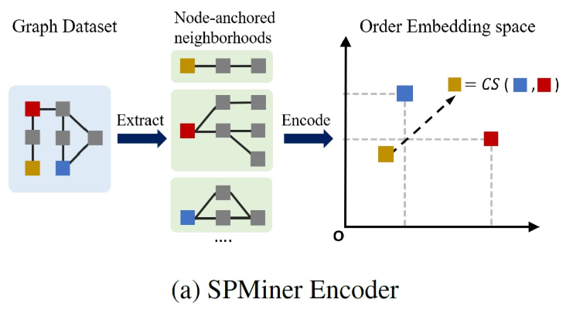
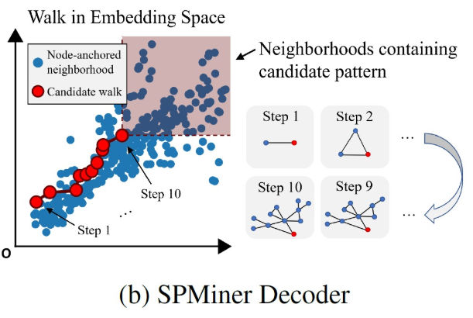
SPMiner：基于图神经网络（GNN）的嵌入表示
parent
subgraph
对子图与父图之间的偏序关系进行编码（左下-->右上）
找到一个规模为k的子图，使其包含尽可能多的真实邻域子图。

Slide 14
为何挖掘闭合图模式？
挑战：一个含 n 条边的频繁图可能存在 2ⁿ个子图
无损压缩：不包含非闭合图，同时仍保证挖掘结果完备
CloseGraph 算法：直接挖掘闭合图模式
若该子图在图数据集中是闭合的，则意味着其任意频繁超图均不具有相同的支持度。
Notes:
- Challenge: An n-edge frequent graph may have 2^{n} subgraphs

Slide 15
CloseGraph：直接挖掘闭合图模式
CloseGraph：通过扩展gSpan（有序图模式增长）挖掘闭合图模式
在什么条件下我们可以停止搜索它们的子节点，即提前终止？
G₁
k-edge
G₂
G
假设图 G 和 G1 都是频繁的，且 G 是 G1 的子图
如果在数据集中所有出现 G 的图片段中，G1 也同时出现，这就说明 G 不可能是闭图，那么我们就无需再对 G 进行扩展。
…
G_{n}
(k+1)-edge
Notes:
Apriori:
Step1: Join two k-1 edge graphs (these two graphs share a same k-2 edge subgraph) to generate a k-edge graph
Step2: Join the tid-list of these two k-1 edge graphs, then see whether its count is larger than the minimum support
Step3: Check all k-1 subgraph of this k-edge graph to see whether all of them are frequent
Step4: After G successfully pass Step1-3, do support computation of G in the graph dataset, See whether it is really frequent.
gSpan:
Step1: Right-most extend a k-1 edge graph to several k edge graphs.
Step2: Enumerate the occurrence of this k-1 edge graph in the graph dataset, meanwhile, counting these k edge graphs.
Step3: Output those k edge graphs whose support is larger than the minimum support.
Pros:
1: gSpan avoid the costly candidate generation and testing some infrequent subgraphs.
2: No complicated graph operations, like joining two graphs and calculating its k-1 subgraphs.
3. gSpan is very simple
The key is how to do right most extension efficiently in graph. We invented DFS code for graph.

Slide 16
实验与性能对比
美国国立卫生研究院的艾滋病抗病毒筛选化合物数据集
发现的模式：最小支持度越小，发现的子图模式越大、也越有意义
20%
10%
5%
# of Patterns: Frequent vs. Closed
Runtime: Frequent vs. Closed
Run time (sec)
Number of patterns
Minimum support
Minimum support
Notes:
FSG：：Apriori：广度优先，边扩展

Slide 17
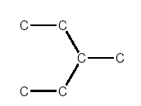
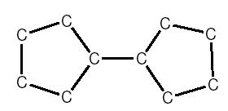
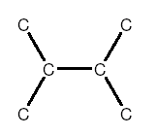
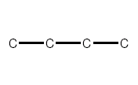
模式挖掘应用（一）：图索引
图查询：在图数据库中查找包含给定查询图的所有图
路径索引效果可能不佳
解决方案：直接基于子结构（即图）建立索引
Query graph (Q)
Graph (G)
Substructure
Query Q:
Graph DB:
(a)
(b)
(c)
Only graph (c) contains Q
Path-indices: C, C-C, C-C-C, C-C-C-C cannot prune (a) & (b)

Slide 18
gIndex：基于频繁且具有区分度的子结构建立索引
为什么是频繁子结构?
需要索引的子结构数量过多
尺寸递增的支持度阈值
为什么是区分性子结构？
support
min-support threshold
size
将索引规模降低一个数量级
选择策略：给定一组已选结构 f1、f2、…、fn 以及一个新结构 x，其额外索引能力通过以下方式衡量：
当 Pr(x|f₁, f₂, …, f_{n}) i足够小时，x 为具有区分性的结构，应加入索引
实验表明，gIndex 规模小、高效且稳定

Slide 19
应用二：支持子结构相似性搜索
在图数据库中查找包含与给定查询图相似的子结构的所有图
示例：: 数据：化合物数据库
查询图 q：
(a)
(b)
如何高效进行相似性搜索？
(c)
一种简洁的解决方案：
保留图索引结构，并在查询过程中选取具有区分性的特征，以确保高效且准确的相似性搜索。

Slide 20
基于特征的相似性搜索
将查询图分解为一组特征
Query (q)
基于特征的相似性度量
将每个图表示为特征向量 X = {x₁, x₂, …, x_{n}}
通过其对应向量的距离来定义相似性
Graph (G₁)
Substructure
Graph (G₂)
如果图 G 包含了查询图 q 的主要部分，那么 G 应当与 q 共享大量共同特征。
给定一个松弛比例（relaxation ratio），就可以计算出最大可缺失的特征数量。
Graphs in database
 | G₁ | G₂ | G₃ | G₄ | G₅
f₁ | 0 | 1 | 0 | 1 | 1
f₂ | 0 | 1 | 0 | 0 | 1
f₃ | 1 | 0 | 1 | 1 | 1
f₄ | 1 | 0 | 0 | 0 | 1
f₅ | 0 | 0 | 1 | 1 | 0
features
A feature-graph matrix

Slide 21
应用三：图分类
通过识别具有区分性的子图模式实现图分类
对图集：生成能够表征类的子图
用图中的子图来做类别标签：频率，判别性，特点等
最终实现：用目标图中的判别子图的权重来实现分类

Slide 22
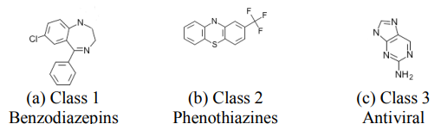
面向化合物分类的图挖掘
分类问题中，子图判定的两个缺陷：频繁阈值难设定，且频繁不一定有用：高频率并不一定意味着有用性或类别区分能力。
为子图赋予可区分性，以提升判别能力。
用目标图中的判别子图的权重来实现分类
三类药物分子的「类别特异性子结构图」（具区分力）

Slide 23
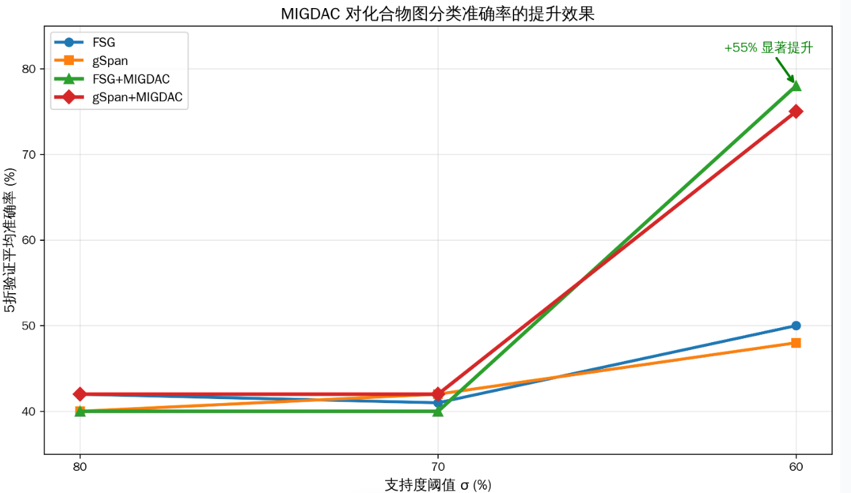
面向化合物分类的图挖掘
MIGDAC 通过区分度度量 + 证据权重过滤噪声，解决传统频繁子图挖掘 “频繁但无区分力” 的核心问题。

